Slide 1

UML翻转课堂
SRA2022-G01
张丁元 童奕伟 郑森瑞 王泰吉 张淇

Slide 2

目录
一、用例图
五、通信图
二、类图
六、部署图
三、状态图
七、参考资料
四、顺序图
八、小组绩效

Slide 3

一、用例图

Slide 4

用例和用例图的概念
用例模型的基本组成部分有用例，角色(参与者)，系统。
用例是对系统功能的宏观的，整体的描述。
使用用例的主要目的：
1.明确系统应具备的功能。
2.为系统的功能提供清晰一致的描述。
3.为系统测试打下基础。
4.通过从需求的功能用例出发跟踪进入到系统中具体实现的类和方法。

Slide 5
用例和用例图的概念
、
、
用例图(Use Case Diagram)是显示一组用例，参与者以及他们之间关系的一种图。
用例图的主要作用:
1.用来描述将要开发系统的功能需求和系统的使用场景。
2.作为设计和开发过程的基础，促进各阶段开发工作的进展。
3.用于验证与确认系统需求。

Slide 6
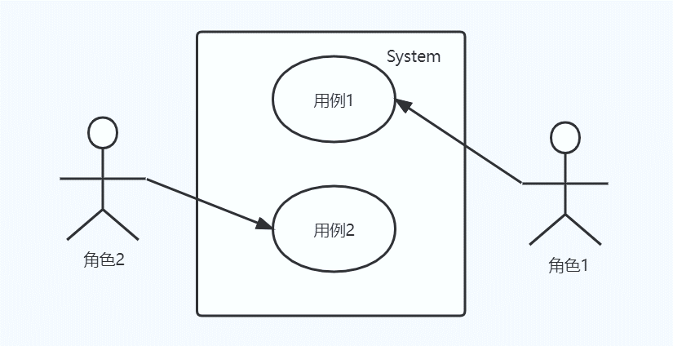
用例和用例图的概念
用例图由以下几个元素组成：
1.参与者(Actor)：
也称角色，它代表系统的用户。
2.系统边界(System Scope)：
它确定系统的范围。
3.用例(Use Case)：
它代表系统提供的服务。
4.关联（Association)：
它表示参与者与用例间的关系

Slide 7
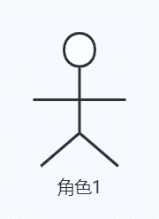
用例和用例图的概念
参与者(Actor)是系统外部的一个人或事物，它以某种方式参与了系统的执行过程。
参与者的注意点:
1.参与者不是特指人，可以是人，可以是事物，也可以是时间或者其他系统等。
2.参与者不是指人或事物本身，而是表示人或事物在系统中所扮演的角色。
参与者的作用：
1.建立系统的外部模型。
2.对系统边界之外的对象进行描述。

Slide 8
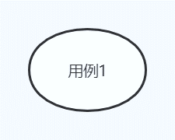
用例和用例图的概念
、
、
用例是代表系统中各个项目相关人员之间根据系统行为所达成的契约。
用例在UML中通常用椭圆符号来表示。
1.从软件开发角度，用例是需求的文字性的描述。
2.用例图是图形描述系统，实际上用例是文本形式，不是图形。
3.用例是作为人与人之间相互交流的一种手段。

Slide 9
用例和用例图的概念
、
、
用例描述是为了让别人对系统一更详细的了解，对每个用例进行详细的说明。
用例描述一般包括:用例编号，用例概述，前置条件，基本事件流，其他事件流，异常事件流，后置条件。
用例名：新增课程信息
用例标识号：A001
需求说明：录入新增课程信息
前置条件：用户使用AS系统
基本事件流：管理员向系统发出“新增课程信息”请求
其他事件流：无
异常事件流：如果输入名字有重名现象，则显示重名错误，系统需向管理员确认和修改。
后置条件：完成新增课程信息的录入和存储

Slide 10
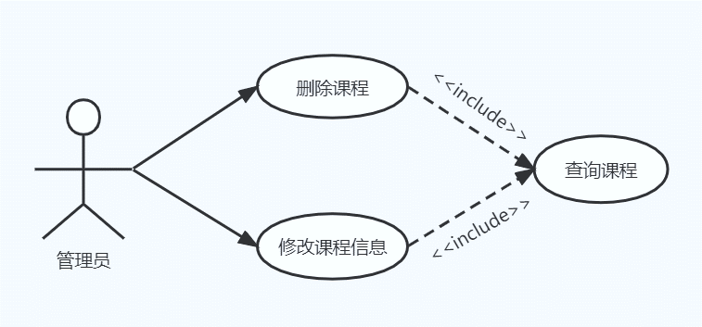
用例之间的可视化表示
、
、
1.包含关系
指的是两个用例之间的关系，其中一个用例(称为基本用例，Base Use Case)的行为包含另一个用例(称为包含用例，Inclusion Use Case)的行为。
在包含关系中，箭头的方向是从基本用例到包含用例，也就是说，基本用例是依赖于包含用例的。
在UML图中，使用带虚线箭头表示，并线上标有<<include>>。

Slide 11
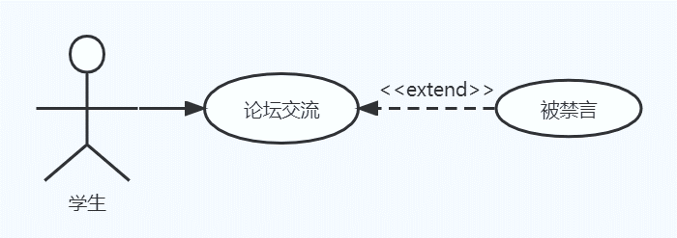
用例之间的可视化表示
、
2.扩展关系
指的是对基本用例的扩展，扩展关系是从扩展用例到基本用例的关系。
以下几种情况可以使用扩展用例：
1.表明用例的某部分是可选的系统行为。
2.表明只在特定条件下才执行的分支。
3.表明可能有一组行为，其中的一个或多个可以在基本用例中扩展点处插入。
在UML图中，使用带虚线箭头表示，并在线上标有<<extend>>。
左图中，在论坛交流的过程中，学生只有在言论不良等特殊情况下，才会执行被禁言的分支。

Slide 12
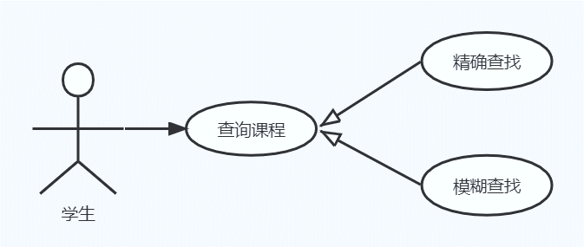
用例之间的可视化表示
3.泛化关系
指的是一般与特殊的关系。当多个用例共同拥有一种类似的结构和行为时，可以将他们的共性抽象成父用例，其他用例作为泛化关系中的子用例。
在用例泛化关系中，子用例是父用例的一种特殊形式，子用例继承父用例所以结构，行为和关系。
在UML图中，使用实线空箭头表示。如左图。

Slide 13
用例之间的可视化表示
4.分组关系
在一些用例图中，用例的数目可能很多，这时就需要把这些用例组织起来。
最直接的方法是把相关的用例放在一个包中组织起来，一组用例可以放在一个文件夹中。
就比如，在收集系统需求时，每个需求都需要一个单独的用例表示，这时候就需要某种方式把这些需求进行分类。

Slide 14
用例图建模技术与应用
、
使用UML的用例图模型来做系统的需求，解决了自然语言描述系统功能需求
随意性大，容易产生歧义和不正确性的缺点。
创建用例图模型主要包括以下三部分内容。
1.识别出系统中的角色和用例。
2.区分用例之间的先后次序。
3.创建用例图模型结构。

Slide 15
用例之间的可视化表示
、
1.识别出系统中的角色和用例
这项任务通常由系统分析员，通过与用户进行沟通完成的。通过与用户之间的交流，提出问题，了解他们的业务需求。这些需求和得到的答案将成为创建用例图的基础信息。
1、如何从系统中识别出角色：
通过与用户的交流，让用户回答一些问题识别角色。
2、如何从系统中识别用例：
可以先列出角色清单，再对每一个角色列出他的用例，然后再通过交流，回答问题来帮助识别用例。
2.区分用例优先顺序
某些用例必须再其他用例之前完成，因为他们之间要相互依赖。
3.构建用例图模型
将已确定并细化的角色和用例放入用例图中。此时，再借助包含，扩展和泛化的关系给出用例之间的构建模型。

Slide 16
用例之间的可视化表示
、
例：
AS系统按业务功能分成信息操作，发布栏管理，APP界面管理，作业管理等几部分。
1.信息操作
教师对课程，个人的介绍，学生下载课程资料，查看教师信息，游客查看课程，教师信息。
2.发布栏管理
教师发布作业批改情况以及更新课程通知，学生查看作业作业批改情况及课程通知。
3.APP界面管理
管理员在界面对教师设置使用指南，游客查看链接，学生密码找回，查看链接。
4.作业管理
老师批改作业，学生提交作业。

Slide 17
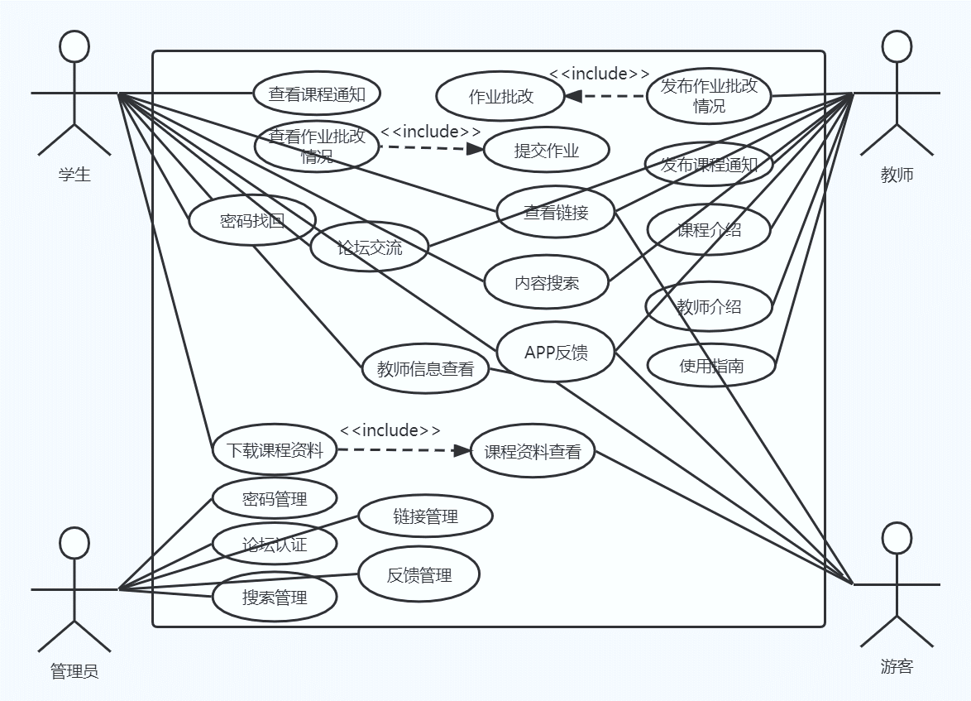
用例之间的可视化表示

Slide 18
二、类图

Slide 19
类图概述
类图在 UML 的静态机制中是重要的组成部分，它不但是设计人员关心的核心，更是实现人员关注的重点。建模工具也主要根据类图来产生代码。类图在 UML 的9个图中占据了相当重要的地位。
类图是用来显示系统中的类、接口及它们之间的静态结构和关系的一种静态模型，它用于描述系统的结构。类图的建模贯穿系统的分析和设计阶段的始终，通常从用户能够理解的用例开始建模，最终到系统开发小组能够完全理解的类。
在UML中类图的标志是由一个矩形表示。类名字、属性、操作和职责都在区域中有各自的方框。
可以在类图的矩形框中指定属性的类型和初始值,还可以指明操作执行时所需要的参数和参数的类型。
类表达的是领域知识中的词汇。 可以用类图来促进和客户的进一步交流，以揭示出更多的领域知识。
在软件开发的不同阶段使用不同的抽象层次的类图，即概念层、说明层和实现层。

Slide 20
类图概述
类是对一组具有相同属性、操作、关系和语义的对象的抽象
主要包括名称（Name）、属性（Attribute）和操作（Operation）
名称：
每个类都必须有一个能和其他类进行区分的名称，类的名称是不能省略的，其他部分可以省略。名称是一个文本串，类的命名要求由字符、数字、下划线组成的唯一的字符串即可。
名称有两种表达方法：
1.简单名：例如Account，只是一个简单名称
2.全名：也成为路径名称，就是在类前面加上包的名称，例如：Business::Account

Slide 21
类图概述
类属性描述了类在软件系统中代表的事物（即对象）所具备的特性。类可以有属性，也可以没有属性。如果有属性，则每个属性都需要有一个名字。
类属性的语法为：
1.可见性：主要包括公有（Public，代表符号“+”）、私有（Private，代表符号“-”）和受保护（Protected，代表符号“#”）
2.属性名：每个属性必须有一个名字以区别类中的其他属性，是类的一个特性。
3.类型：说明属性的数据类型。包括字符串（string）、浮点型（float）、整型（int）和布尔型（boolean）等
4.初始值：为了保护系统的完整性，防止漏掉取值或被非法的值破坏系统的完整性，可以设定系统的初始值。
5.属性字符串：用来指定关于属性的其他信息，例如某个属性应该是永久的。

Slide 22
类图概述
操作是对类的对象所能做的事物的一个抽象。一个类可以有任意数量的操作或者根本没有操作。类如果有操作，则每个操作都有一个名字。
类操作的语法为：
1.可见性：公有（Public，代表符号“+”）、私有（Private，代表符号“-”）、受保护（Protected，代表符号“#”）和包内公有（Package，代表符号“~”）
2.操作名：用来描述所属类的行为的动词或者动词短语
3.参数表：一些按顺序排列的属性定义了操作的输入。是可选的，即操作不一定必须有参数才行。
4.返回类型：是可选的，即操作不一定必须返回类型。绝大部分编程语言只支持一个返回值。
5.属性字符串：在操作的定义中加入一些除了预定义元素之外的信息。

Slide 23
类图概述
职责：
在操作列表框下面的区域，可以用来说明类的职责
职责位于操作部分下面的区域，可以用来说明类要做什么或说明另一个类的信息。类的职责可以是一个短语或一个句子
约束：
说明类的职责是消除二义性的一种非形式化的方法，形式化的方法是使用约束。约束指定了该类要满足的一个或多个规则。
在UML中，约束是用（）的格式写在类的边上，指定个别属性的取值范围。括号中的文本指定了该类所要满足的一个或者多个规则。

Slide 24
对象图
对象（Object）指的是一个单独的，可确认的物体、单元或实体，它可以是具体的也可以是抽象的，在问题领域里有确切定义的角色。
对象是边界十分清楚的任何事物，一个对象通常包含一下几个部分：
1.标识（名字）：为了将一个对象和其他对象区分开，通常会给对象起一个“标识”，即对象名
2.状态（属性）：对象的状态包括对象的所有属性（通常是静态的）和这些属性的当前值（通常是动态的）
3.行为（方法、事件）：没有一个对象孤立存在，对象可以被操作，也可以操作别的对象。而行为就是一个对象更具它的状态改变消息传送所采取的行动和所做出的反应。
对象和类的区别：
1.对象是一个存在于时间和空间的具体实体，而类仅代表一个抽象，抽象出对象的“本质”
2.类是共享一个共用结构和公用行为对象集合
3.类是静态的，对象是动态的；类是一般化，对象是个性化；类是定义，对象是实例；类是抽象、对象是具体

Slide 25
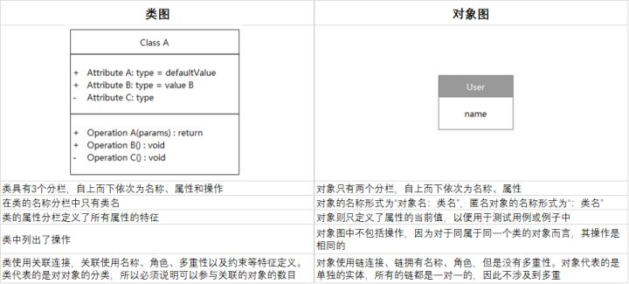
类图与对象图比较

Slide 26
类图概述
接口（Interface）是描述类的部分行为的一组操作，它也是一个类提供给另一个类的一组操作。
通常接口被描述为对象操作，也就是只用标识（返回值、操作名称、参数表）说明它的行为，而真正实现部分放在使用该接口的对象中，也就是说接口只负责定义操作而不具体地实现。
接口的模型表示法和类大致相同，都是用一个矩形图标来代表。和类的不同之处在于，接口只是一类操作，没有属性。
在UML图形上，接口的表示和类图的表示类似，只是在最上面的一层类名前加<<interface>>,或是简化表示，用一个圆圈表示。

Slide 27
类图概述
抽象类是包含一种或多种抽象方法的类，它本身不需要构造实例。定义抽象类后，其他类可以对它进行扩充并且通过实现其中的抽象方法，使抽象类具体化。
在UML图形上，接口的表示和类图一样，只是在最上面的一层类名前加<<abstract>>,或是在类的属性描述上设置该类为抽象类，抽象类的类名用斜体表示。
接口和抽象类十分类似，例如两者都不能产生实例对象，都可以作为一种定义使用。
接口和抽象类有着本质不同，包括：
1.抽象类可以包含某些实现代码，但接口没有任何实现部分
2.抽象类可以包含属性而接口没有
3.接口可以被结构继承，但抽象类不行
4.抽象类可以有构造函数和析构函数，而接口没有
5.抽象类可以继承其他类和接口而接口仅能继承接口
6.接口支持多继承而抽象类仅支持单继承

Slide 28
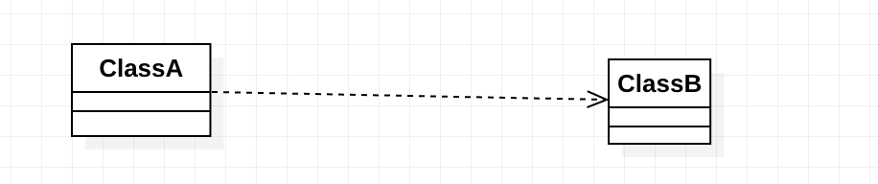
类之间的关系
依赖关系（Dependency）表示两个或多个模型元素之间语义上的关系。它表示了一种情形，对于一个元素（服务提供者）的某些改变可能会影响或提供消息给其他元素（使用者），即使用者以某种形式依赖于其他类元。
在UML图形上，把依赖画成一条有向的虚线，指向被依赖的事物。当指明一个事物使用另一个事物时，就使用依赖。

Slide 29
四种基本依赖
UML定义了4种基本依赖：使用依赖、抽象依赖、授权依赖、绑定依赖
1.使用依赖。使用依赖是一种非常直接的关系，它通常表示使用者使用服务提供者所提供的服务实现它的行为。
依赖关系 功 能 关键字
使用 声明使用一个模型元素需要用到另一个以及存在的模型元素，这样才正确 use 实现使用者的功能（包括调用、参数、发送和实例化）
调用 声明一个类调用其他类的操作的方法 call
参数 声明一个操作和它的参数之间的关系 parameter
发送 声明信号发送者和接收者之间的关系 send
实例化 声明用一个类的方法创建了另一个类的实例 instance

Slide 30
四种基本依赖
2.抽象依赖。抽象依赖建模表示使用者和提供者之间的关系，它依赖于在不同的层次上的事物。共有三种类型的抽象依赖：跟踪依赖（<<trace>>）、精化依赖（<<refine>>）、派生依赖（<<derive>>）
依赖关系 功 能 关键字
跟踪 声明不同模型中的元素之间存在一些连接，但是不如映射精确 trace
精化 声明具有两个不同语义层次上的元素之间的映射即在不同的抽象层次对相 refine 同概 念的类进行建模时要使用精化(refine)。例如,在分析阶段.有Customer 类在设计阶段时要将Cuntomer类进行精化详细到可以实现的程度
派送 声明一个实例可以从另一个实例导出。当对两个属性或两个关联建模时(其 derive 中个是其体的一个是概念的)要使用派生。例如.Person类可以有BirthDate属 性《具体的)和Age属性(概念的,可以从BrthDate中导出，因此在类中不必另 外表示)。可以用派生依赖表示Agg和BrthDae间的关系。表明Age是从 BrthDate属性派生的

Slide 31
四种基本依赖
3.授权依赖。授权依赖表达了一个事物访问另一个事物的能力。提供者可以规定使用者的权限，这是提供者控制和限制对其内容访问的方法。
依赖关系 功 能 关键字
访问 允许一个包访问另一个包的内容 access
导入 允许一个包访问另一个包的内容并为被访问的包组成部分增加别名 import
友元 允许一个元素访问另一个元素，不管被访问的元素是否具有可见性 friend
4.绑定依赖。它表明对目标模板使用给定的实际参数进行实例化。当对模板类的细节建模时，要使用绑定（<<bind>>）
依赖关系 功 能 关键字
绑定 为模板参数指定值，生成一个新的模型元素 bind

Slide 32

类之间的关系
泛化关系（Generalization）是一种存在于一般元素和特殊元素之间的分类关系，它应用在类型上而不是在实例上。在类中，一般元素被称为超类或者父类，而特殊元素被称为子类。在UML中，泛化关系用一条从子类指向父类的空心三角箭头表示。
关联关系（Associatetion）是一种结构关系，它指明一个事物的对象和另一个事物的对象之间
的联系。也就是说，关联描述了系统中对象或实例之间的离散连接。给定一个连接两个类的关
联，可以从一个类的对象联系到另一个类的对象。

Slide 33
关联关系
1.关联名即名称
名称用来描述关联的性质，通常使用一个动词或动词短语来命名关联，因为它表明源对象正在目标对象上执行的动作。
2.角色
当一个类处于关联的某一端时,该类就在这个关系中扮演了一个特定的角色。它呈现的是对另一端的职责。可以显式地命名一个类在关联中所承担的角色。关联端点承担的角色称为端点名(或角色名)，端点名称是名词或名词短语，以解释对象是如何参与关联的。
3.多重性
关联表示了对象间的结构关系，有时在建模是需要说明一个关联的实例中有多少相互连接的对象。即多重性是指有多少对象可以参与该关联。
4.聚合
两个类之间的简单关联表示了两个同等地位类之间的结构关联，这样说明这两个类是同一级别的，一个类并不比另一个类显得重要。在实际建模中，往往需要对“整体／部分”的关系进行描述，一个类描述了一个较大的事物（“整体”)，它由较小的事物（“部分”）组成。聚合关系正是表示整体和部分关系的关联。聚合描述了“ has - a ”的关系，意思是整体对象拥有部分对象。实质上，聚合就是一种特殊的关联。

Slide 34
关联关系
5.组合关系
聚合的含义完全是概念性的， 组合关系是聚合关系中的一种特殊情况，是更强形式的聚合，又被称为强聚合。在组合中，成员对象的生命周期取决于聚合的生命周期，聚合不仅控制着成员对象的行为，而且控制着成员对象的创建和撤销。
6.导航性
导航性描述的是一个对象通过链（关联的实例）进行导航访问另一个对象，即对一个关联端点设置导航属性意味着本端的对象可以被另一端的对象访问。
7.关联类
在两个类之间的关联中，关联本身可以有特性。即关联和类一样，也可以有自己的属性和操作。此时，这个关联实际上是一个关联类（Association Class）。
8.约束
由于两个类之间的一个关联可能对应有一个规则。可以通过关联线附加加注一个约束来说明这个规则。UML中提供了一种简捷、统一和一直的约束（Constraint），是各种模型元素的一直语义条件或规则。

Slide 35
Question1
选出下列属于四大基本依赖关系的依赖（多选）
A.关联依赖 B.抽象依赖
C.绑定依赖 D.多重依赖
四大基本依赖：
使用依赖，抽象依赖，授权依赖，绑定依赖

Slide 36
类图建模技术及应用
概念层类图
说明层类图
概念层的类图描述的是现实世界中
对问题领域的概念理解
类图中表达的类与现实世界的问题领域有着明显的对应关系
类之间的关系也与问题领域中实际事物的关系有着明显的对应关系
说明层阶段主要考虑的是类的接口部分，
而不是实现部分
这个接口可能因为实现环境，运行特性等多种不同的实现

Slide 37
实现层类图
在实现层阶段的类的概念才是真正的严格意义上的类。它揭示了软件实体的构成情况。
建立类图的步骤如下。
(1）研究分析问题领域，对系统进行需求分析，确定系统需求。
(2）确定系统中的类，明确类的含义和职责以及确定类的属性和操作。
(3）最后确定类之间的关系。
对系统进行建模时，对类的识别是一个需要大量技巧的工作，寻找类的一些方法包括：
名词识别法；根据用例描述确定类；使用 CRC 分析法；对领域进行分析或利用已有领
域分析结果得到类；利用 RUP 中如何在分析和设计中寻找类的步骤

Slide 38
实现层类图
1）名词识别法
名词识别法的关键是识别系统问题域中的实体。对系统进行描述，描述应该使用问题域中的概念和命名，从系统描述中标识名词及名词短语，其中的名词往在可以标识为对象，复数名词往往可以标识为类。
2）从用例中识别类
用例图是对系统进行需求分析建立的图形描述，实质上是一种系统描述的形式。自然可以根据用例描述来识别类。针对各个用例，可以提如下的问题来带助我们识别系统中的类
(1）用例描述中有哪些实体？
(2）用例的完成需要哪些实体进行合作？
(3）用例执行过程中会产生并存储了什么信息？
(4）用例要求与之关联的每个角色的输人是什么？
(5）用例反馈与之关联的每个角色的输出是什么？
(6) 用例需要操作哪些硬设备？

Slide 39
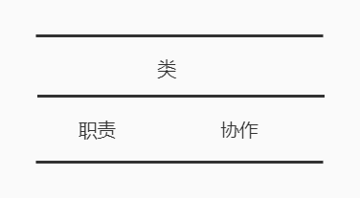
实现层类图
3)使用CRC分析法
CRC ( Class . Responsibilities . Colaboration ）卡的最大价值在于把人们从思考过程模式中脱离出来，更充分地专注于对象技术。
CRC 卡由三部分组成：类（ Class )、职责（ Responsibility ）和协作（ Collaborator )。

Slide 40
实现层类图
创建 CRC 模型需要下面的步骤。
(1）建立团队，包括客户、设计人员、分析人员和一职责协作个引导者。如果没有那么多人，那么可以是客户和你自己两个人。
(2）找出客户需求中存在的名词和名词词组，把第一次想到的所有概念都写在白板或
纸上。不管看起来这些概念是什么，都需要写下来。
3）筛选。把对象分为三类：核心对象（必须首先实现），可选的（目前不能确定），以及不需要的对象。再需要明确对象分类之间项目的范围。不属于本项目范围的对象可以使用轻量的 adapter 或 proxy 实现。这里可以加人对分析、设计模式的考虑和应用。
(4）建卡。取出 CRC 卡，把核心类写在毎一张卡上，把可选的类和排除的类分别写在不同的纸上。
(5）角色扮演。最好是由一个团队来执行。每个人负责几个类。对毎一个 Use Case 其中的情景，引导者指定从某一个人的类开始，某一个人看一看自己是否能够独立完成，如果不能完成，大家看一看手中的类，谁能完成，就站起来，宣布自己能够完成，以继续这个过程，毎个人完成自己的职责就坐下。在这过程中不断修改类的责任，并写下协作者的名字。

Slide 41
实现层类图
4)领域分析法
建立类图的过程就是对领域及其解决方案的分析和设计的过程。获取类也是依赖于毎个人对领域的了解和理解的过程，有时需要和涉及的领域的专家进行合作，对要研究的领域进行仔细分析，抽象出领域中的概念、定义、含义及其相互的关系，分析出系统类，并用领域中的术语为类进行命名。因此领域分析法是；通过对某一领域中的已有应用系统、理论、技术、开发历史等的分析和研究，来标识、收集、组织和表示领域模型及软件体系结构的过程，并得到最终结果。
根据用例图进行类图的建模主要是确定系统需要的类以及类之间的关联和主要类的属性的描述。
（1）确定类和关系
（2）确定属性和操作

Slide 42
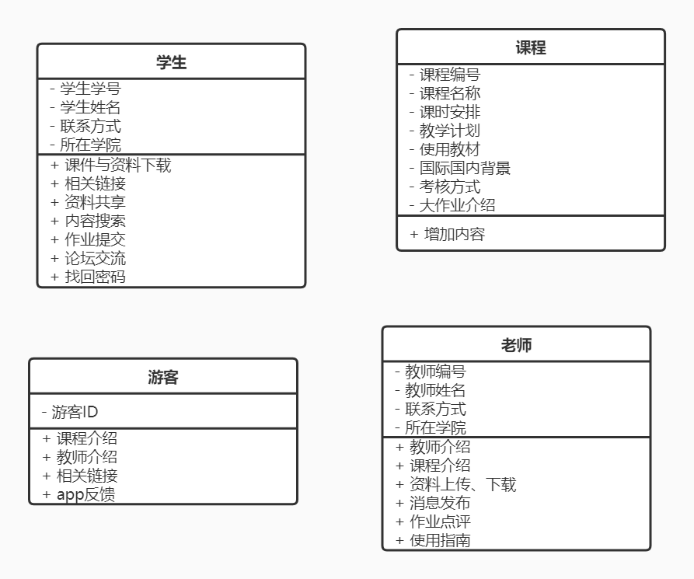
类图

Slide 43
三、状态图

Slide 44
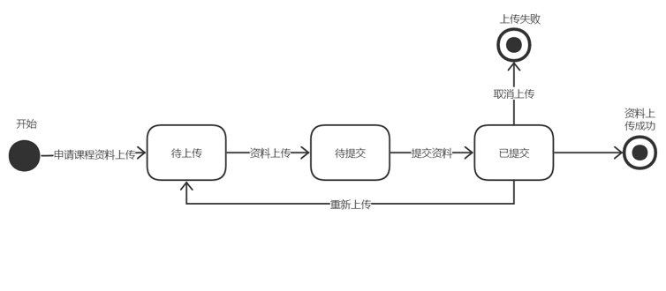
状态机图概述
状态机图通过建立类对象的生存周期模型来描述对象随时间变化的动态行为
状态机图由状态、转换、事件、活动和动作5部分组成

Slide 45
状态机图概述
状态机图中的状态是指在对象的生命周期中满足条件、执行某些活动或某些事件时的一个条件或状态。
状态机图包含一个类的对象在其生命周期期间的所有状态的序列以及对象对接收到的事件产生的反应
状态机图通常是为了研究类、角色、子系统或组件的复杂行为。
状态机图用于显示状态机、使对象达到这些状态的事件和条件，以及到达这些状态时所发生的操作。
状态机图通常包含：
状态：定义对象在其生命周期中的条件或状况。
转换：对象状态之间的转移，包含事件和动作。

Slide 46
状态机图概述
一个对象的状态具体由名称、进入/退出动作、内部转化、子状态和延迟事件5个部分组成
1、名称：
将一个状态与其他状态区分的文本，也可以是匿名。
2、进入/退出动作：
表示进入或退出的这个状态所执行的动作。
3、内部转换：
使事件可以在不退出状态的情况下在状态内得到处理，可以避免触发进入或退出操作。

Slide 47
状态机图概述
4、子状态：
UML状态机图中嵌套在另一个状态中的状态称为子状态。
顺序子状态：
子状态按照顺序一个一个出现，不会有多个子状态同时发生的。
并发子状态：
所有这些与前面的顺序子状态的转移同时进行的子状态，每个状态序列是一组顺序子状态，但两个状态序列之间是并发关系
5、延迟事件：
处理过程被推迟的事件，它们的处理过程要到事件不被延迟的状态被激活时才会执行。

Slide 48
转换
转换是两个状态之间的一种关系，表示对象将在原状态或当前状态中执行一定的动作，并在某个特定事件发生而且满足某个特定警戒条件时进入目标状态
1、源状态：
转换是指状态从一个状态到另一个状态的转换，这种转换要接受触发事件或满足监护条件才能完成，对象在激发前的状态就是源状态
2、目标状态：
转换使对象从一个状态转移到另一个状态，转换后的状态即目标状态。

Slide 49
转换
3、触发事件：
引起转变的事件，是转移的诱因，可以是信号、事件、条件变化和时间表达式。
4、监护条件：
监护条件时一个布尔表达式，放在触发条件后面。转移的触发条件发生时，将对监护条件求值，为真则转移有效，假则无效。
5、动作：
转换发生时，对应的动作会被执行。动作不可中断，执行时间可忽略不计。动作包括操作调用、向一个对象发送信号和另一个对象的创建或撤销，也可以是包含一系列简单动作的动作序列

Slide 50
状态机图建模技术及应用
状态机图用于对系统的动态方面建模，表示某个类所处的不同状态和该类的状态转换信息。最常见的是对反应型对象，尤其是类、用例或整个系统的实例的行为建模。
反应型对象的特点：
1、响应外部事件
2、具有清晰的生命期，可以被建模为状态、迁徙和事件的演化
3、当前行为和过去行为存在依赖关系
4、对事件做出反应后，又变回空闲状态，等待下一个事件。

Slide 51
状态机图建模技术及应用
建模策略：
1、选择状态机的语境，即建模对象，不管是类、用例或是整个系统。
2、选择对象的初态和终态。
3、考虑对象可能在其中存在一段时间的条件，以决定对象所在的稳定状态。
4、在对象的整个生命周期中，决定稳定状态的有意义的顺序。
5、决定可能触发状态到状态的转换的事件。
6、把动作附加到这些转移上，并附加到这些状态上。
7、考虑用过使用子状态、分支、汇合和历史状态来简化状态机图。
8、核实所有的状态都是在事件的某种组合下可达到的。
9、核实不存在死角状态，即不存在不能转换出来的状态
10、通过手工或通过使用工具跟踪状态机，核对所期望的事件序列以及他们的响应。

Slide 52
状态机图建模技术及应用
绘制状态机图的理想步骤：
1、寻找主要状态。
2、确定状态之间的转换。
3、细化状态内的活动和转换。
4、用复合状态来展开细节。
对对象生命周期建模：主要描述对象能够响应的事件、对这些事件的响应以及过去对当前行为的影响。
对反应型对象建模：这个对象可能处于的稳定状态、从一个状态到另一个状态的转移需要的触发事件，以及每个状态改变时发生的动作。

Slide 53
状态机图和活动图的比较
状态机有2种可视化方式，分别为状态机图和活动图
状态机图强调对象的潜在状态和这些状态间的转换，用于描述一个对象的状态以及状态的改变
活动图强调从活动到活动的控制流，用于描述一个过程或操作的工作步骤，出了描述对象状态外，更突出了它的活动。

Slide 54
Question2
绘制状态机图的理想步骤：()()()()
1、细化状态内的活动和转换。
2、确定状态之间的转换。
3、用复合状态来展开细节。
4、寻找主要状态。
4213

Slide 55
四、顺序图

Slide 56
顺序图概述
顺序图（Sequence Diagram）是强调消息时间顺序的交互图，描述了对象之间传送消息的时间顺序，用于标识用例中的行为顺序。
顺序图显示不同的业务对象如何交互，对于交流当前业务如何进行很有用。一个业务级的顺序图能被当作一个需求文件使用，为实现一个未来系统传递需求
顺序图的主要用途：
1、把用例表达的需求，转化为进一步、更加正式层次的精细表达，用例常被细化成一个或者多个顺序图。
2、用来记录一个存在系统的对象现在是如何交互（在将该系统移交给另一个人或组织是，该文档非常有用）
顺序图用来描述类与类之间的方法调用过程是如何实现的。

Slide 57
顺序图概述
Java应用程序由许多类构成，是Java实现面向对象应用程序的核心。
类图主要描述各种类之间的相互静态关系，如类的继承、抽象、接口及各种关联
要利用UML设计java应用程序，不仅需要使用类图描述静态关系，还需描述各类之间的协作关系、动态关系，如时间序列上的交互行为。
顺序图用来描述类与类之间的方法调用过程是如何实现的。

Slide 58
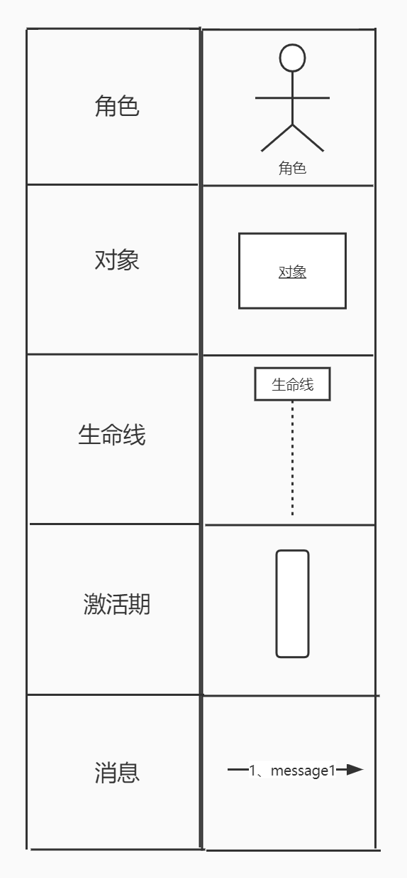
顺序图基本内容
顺序图中的建模元素
角色（Actor）
对象（Object）
生命线（Lifeline）
激活（Activation）
消息（message）

Slide 59
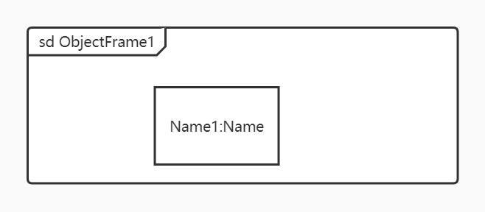
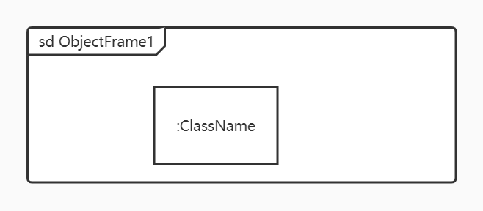

顺序图基本内容
1、角色（Actor）
系统角色可以是人或者其他的系统或者其子系统。
2、对象（Object）
在概念上与其在类图中的定义已知，交互的顺序按时间的顺序
顺序图中对象用矩形框表示，对象名有下划线
当使用框架元件封闭图的时候，图的标签形式：图类型 图名称（sd SequenceDiagram1）
对象命名方式
包括对象名和其所属类名，中间用冒号隔开
只显示对象名，不显示类名
只显示类名，不显示对象名（表示它是一个匿名对象，适应于该类的任何对象）

Slide 60
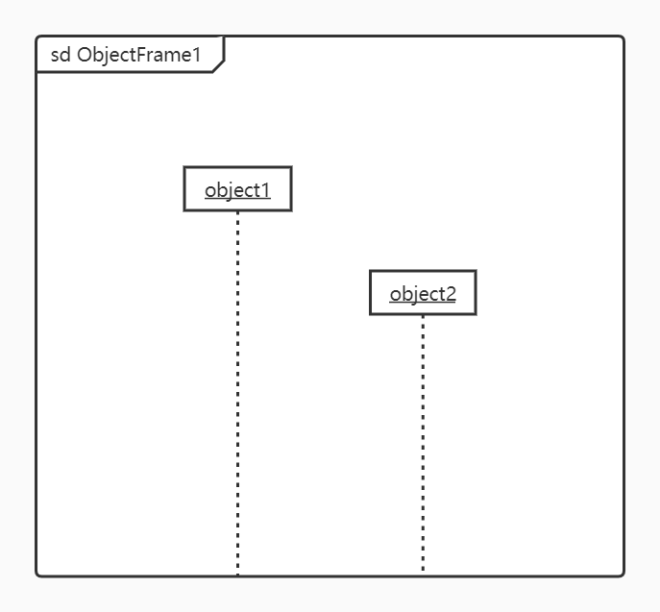
顺序图基本内容
对象置于顺序图的顶部，意味着交互初对象就存在
对象置于不在顶端，意味着在交互过程中被创建
对象创建应遵循的原则：
1、把交互频繁的对象尽可能靠拢
2、把初始化整个交互活动的对象

Slide 61
顺序图基本内容
3、生命线（LifeLine）
代表顺序图中对象在一段时间内的存在，是一个时间线，所用时间取决于交互持续的时间
对象与生命线结合在一起被称为对象的生命线
表示方式：从对象图标底部中心位置向下延伸的一条虚线
对象在生命线上的两种状态：休眠状态和激活状态
4、激活期（Activation）
也被称为控制焦点，代表顺序图中的对象执行一项操作的时期
表示方式：小矩形（被称作激活条或者控制期）
激活矩形的长度表示出激活的持续时间，基本从发出一条信息开始，到接收到最后一条信息结束。
生命线中的每一段虚线通常不会代表具体的时间单元，而是试图表示一般意义上的持续时间

Slide 62
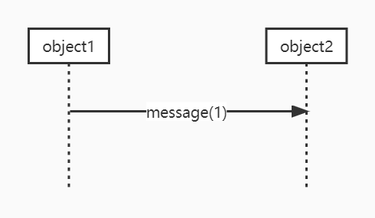
顺序图基本内容
5、消息（message）
是对象之间某种形式的通信。
可以激发某个操作、唤起信号或导致目标对象的创建或撤销。
一个对象到另一个对象的消息用跨越对象生命线的消息线表示。
对象可以发送消息给自己，即消息线从自己的生命线出发又回到自己的生命线。
表示方式：
从一条生命线开始到另一条生命线结束的箭头来表示一个消息，消息可以用消息名及参数标识，也可以带有顺序号
消息在图中生命线的上下位置决定了传递时间，阅读顺序在图中也是严格自上而下的。
对象间的交互是通过互发消息来实现的，从原对象指向目标对象

Slide 63
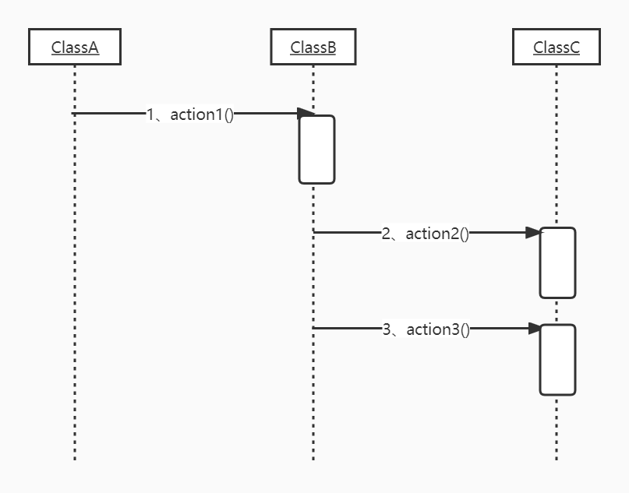
顺序图基本内容
在UML中，消息的箭头形状代表了消息的类型。
消息类型分为同步消息，异步消息，同步且立即返回消息
1、同步消息（Synchronous Message）
仅当发送者要发送一个消息且接收者已做好接收消息的准备时才能传送的消息，即发送者和接收者同步
表示方式
带实心箭头的实线
同步消息最常见的情况就是调用，即消息发送者对象在它的一个操作执行时调用接收者对象的一个操作，此时消息名称就是被调用的操作名称

Slide 64
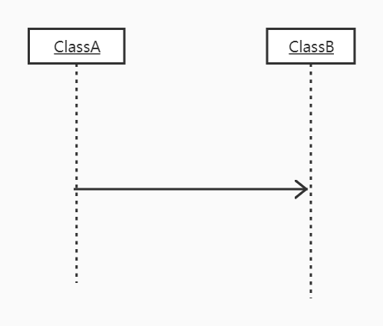
顺序图基本内容
2、异步消息（Asynchronous Message）
发送者不管接收者是否做好了接收准备都可以发送的消息。
消息发送者通过消息把信号传递给消息的接收者，然后继续自己的活动，不等待接收者返回消息或者控制。
异步消息的接收者和发送者是并发工作
表达方式
用一个两条线箭头的实线来表示这种类型的消息

Slide 65
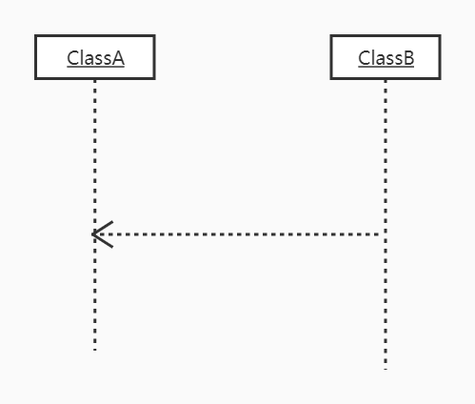
顺序图基本内容
3、返回消息（Return Message）
表示从过程调用返回
表达方式
用一个带开放箭头的虚线来表示这种类型的消息，箭头指向来源的生命线，虚线上可以放置操作的返回值。
返回消息是可选择的，它依赖建模的具体/抽象程度，一般为了顺序图阅读方便，每个消息都有返回消息。

Slide 66
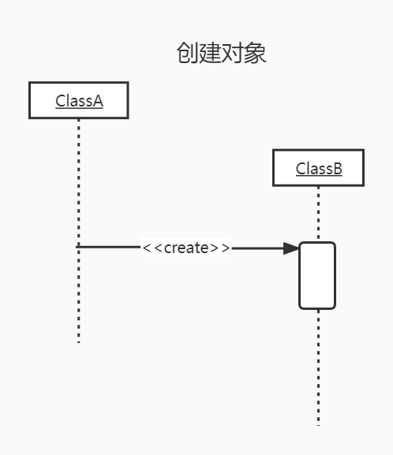
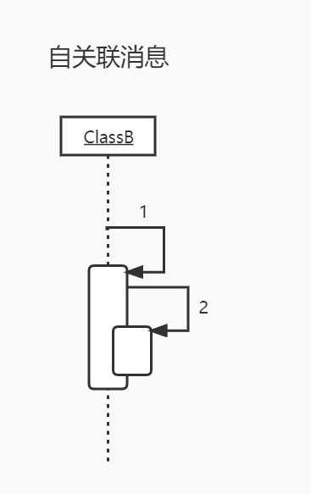
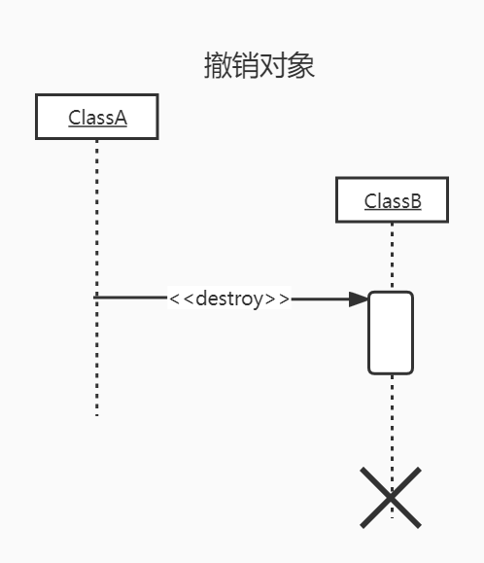
顺序图基本内容
消息的创建过程中还存在其他内容，如创建对象、撤销对象、自关联消息
1、创建对象（create）
一个对象可以通过发送消息来创建另一个对象。
对象在创建消息发生后才能存在，对象的生命线也是在创建消息后才存在
2、撤销对象（destroy）
当对象被删除或自我删除时，该对象用“x”标记
3、自关联消息（Self-Message）
表示方法的自身调用及一个对象内的一个方法调用另外一个方法

Slide 67
Question3
顺序图中的建模元素有哪些？
角色（Actor）
对象（Object）
生命线（Lifeline）
激活（Activation）
消息（message）

Slide 68
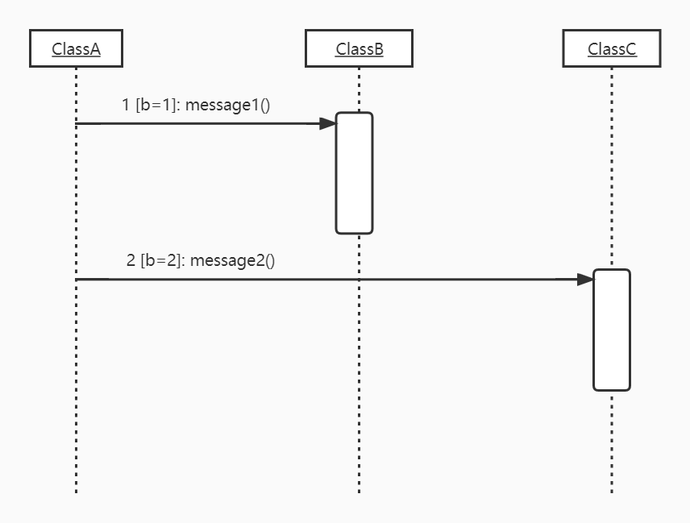
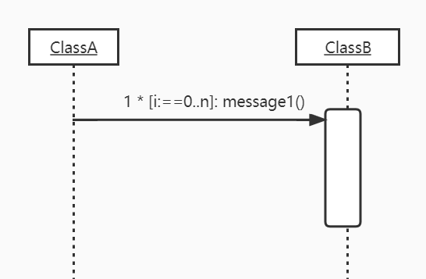
约束
当为对象的交互建模时，有时需要在某种条件满足时消息才会传递给对象。
约束在UML图中用作控制流。
一个约束只能被分配到一个单一消息
为了实现约束条件，需要在消息名前加入约束条件，并放于“[ ]”中
约束条件用于描述代码中if结构
循环约束是描述代码中的for、while之类的语句块
需要在方法名前加“*[ ]”，其中“*”代表循环，“[ ]”代表循环条件

Slide 69
约束
在UML2.0中，约束被称为组合片段（Combined Fragment），片段共有12种类型。
使用组合片段机制可以为顺序图增加一定程度的处理逻辑。一个组合片段是一个或者多个封装在一个框架中并且在一定的命名环境中执行的顺序
片段类型 |  | 片段类型
seq | 强迫交互按照特定顺序执行 | alt | 在一组行为中根据特定条件选择交互，模型是if····else
opt | 表示可选，模型为switch | break | 提供了和编程语言中的break类似的机制
par | 支持交互片段的并发执行 | strict | 明确定义了一组交互片段的执行顺序
loop | 说明交互片段会被重复执行 | region | 在组合片段中优先于其他交互片段发生的交互
neg | 封装了一系列无效的消息，即不应该的交互 | assert | 标准了在交互片段中作为事件唯一的合法继续者的操作数
ignore | 明确定义交互片单不应该响应的消息 | consider | 明确表示应该被处理的消息

Slide 70
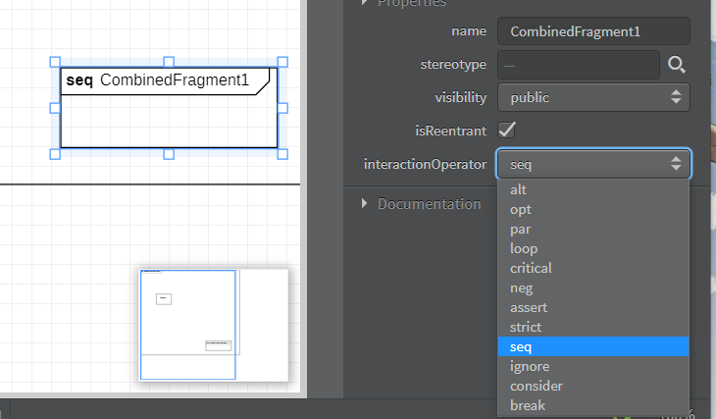
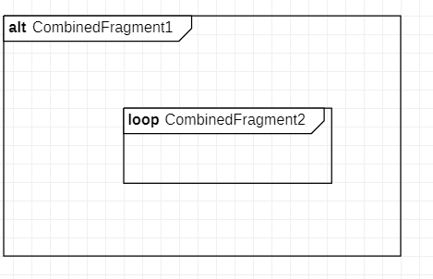
约束
在实际创建中需要将Combined Fragment组件放在顺序图中，然后在其InteractionOperator属性中选择对应符号
类型片段可以复合在一起

Slide 71
顺序图建模技术及应用
使用顺序图对系统建模时，可以遵循以下策略
1、设置交互语境，这些语境可以是系统、子系统、操作、类、用例和协作的脚本
2、通过识别对象在交互中扮演的角色，根据对象的重要性，将其按从左向右的方向放置在顺序图中
3、设置每个对象的生命线。一般情况下，对象存在于交互的整个过程，但它可以在交互过程中创建和撤销
4、从引发某个交互的信息开始，在生命线之间按从上向下的顺序画出随后的消息
5、设置对象的激活期，这可以可视化实际计算发生时的时间点，可视化消息嵌套
6、如果设置事件或空间约束，可以为每个消息附上合适的约束
7、给控制流的每个消息附上前置或后置条件，这可以更详细地说明这个控制流
根据对系统建模时遵循的策略，画顺序图的一般步骤如下
1、确定交互的范围
2、确定参与交互过程的活动者与对象
3、确定活动者、对象的生存周期
4、确定交互中产生的消息
5、细化消息的内容

Slide 72
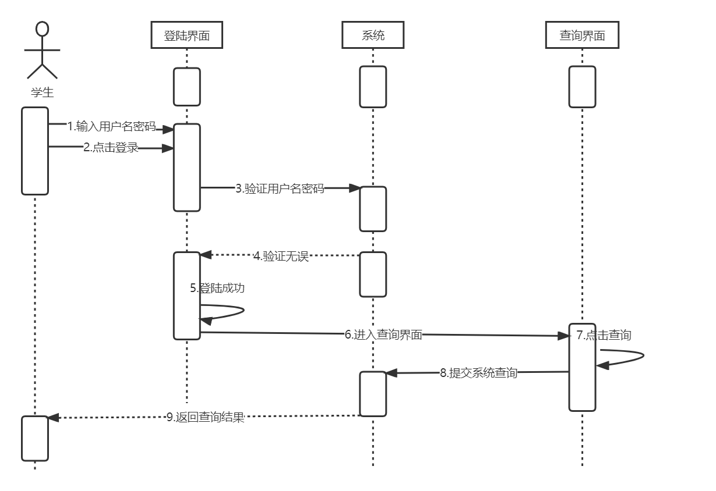
顺序图

Slide 73
五、通信图

Slide 74
通信图概述
通信图（Communication Diagram）作为一个结构事物用于表达静态结构和动态行为的概念组合，表达不同事物相互协作完成一个复杂功能，强调的是发送和接收消息的对象之间组织结构，能使描述复杂的程序逻辑或多个平行事物变得容易。
一个通信图显示一系列对象和在这些对象间的联系及对象间发送和接收的消息。
对象通常是命名或匿名的类的实例，也可以代表其他事物的实例，如协作、组件、节点。
使用通信图来说明系统的动态情况，可以显示对象角色之间的关系
通信图用于显示对象之间如何进行交互以执行特定用例或用例中特定部分的行为。设计员使用通信图和顺序图确定并阐明对象的角色，这些对象执行用例的特定事件流，是主要的信息来源，用于确定类的职责和接口。
与顺序图不同，通信图显示对象间的关系，更有利于理解对给定对象的所有影响，也更适合过程设计，需要强调时间和序列，选择顺序图；需要强调上下文相关，选择通信图
通信图的格式决定它更适合在分析活动中使用，适合用来描述少量对象间的简单交互。

Slide 75
通信图概述
通信图是用于描述系统的行为，是如何由系统成分协作实现的图，可以表示类操作的实现，它作为一种给定语境中描述协作各个对象间的组织交互关系的空间组织结构图形化方式，在使用它建模时，作用可分为三方面
1、通过描绘对象间消息的传递情况来反映具体的使用语境的逻辑表达
一个使用情景的逻辑可能是一个用例的部分，或是一条控制流
2、显示对象及其交互关系的空间组织结构
通信图显示了交互过程中各对象间的组织交互关系及对象间的链接，它不侧重交互顺序，使用序列号来确定消息及并发线程的顺序
3、表现一个类操作的实现
通信图可以说明类操作中使用到的参数、局部变量及返回值等，当使用通信图表现一个系统行为时，消息编号对应了程序中嵌套调用结构和信号传递过程

Slide 76
通信图基本内容
通信图强调参与一个交互对象的组织，由活动者、对象、链接、消息组成。
1、活动者（Actor）
发出主动操作的对象，负责发送初始消息，启动一个操作
2、对象（Object）
类的实例，负责发送和接收消息，通信图的对象没有生命线，无法表示对象的创建和撤销，因此对象在通信图中位置没有限制
使用方式
（1）可以不指定对象的类，通常先制作只带有对象的通信图，而后指定它们的类
（2）可以给对象命名，要区分同个类的不同对象，则应该给对象命名
（3）如果对象的类主动参与了协作，则可以将类本身在通信图中表现出来

Slide 77
通信图基本内容
3、链接（Link）
用线条表示，表示两个对象共享消息，位于对象间或参与者与对象间。
表示两个或多个对象间的独立连接，是关联的实例，关联角色是与具体语境有关的暂时的类元间的关系，关系角色的实例也是链
链表示为一个或多个相连的线或弧。
4、消息（Message）
不带有消息的通信图标明了交互作用发生的上下文，而不表示交互
可以用来表示单一操作的上下文，甚至可以表示一个或一组类中所有操作的上下文。
消息用来描述系统动态行为，由三部分组成：发送者，接收者，活动。
用带标签的箭头表示，它附在链上，链连接了发送者和接收者，箭头所指方向为接收者。
每个消息包括一个顺序号及消息的名称
顺序号：标识了消息的相关顺序
名称：可以是一个方法，包括名字，参数表。返回值

Slide 78
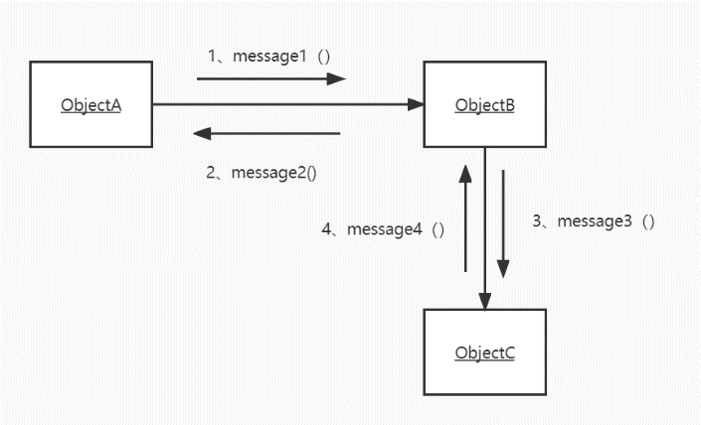
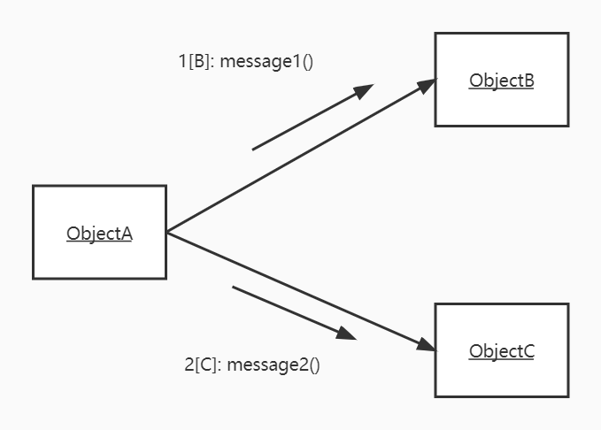
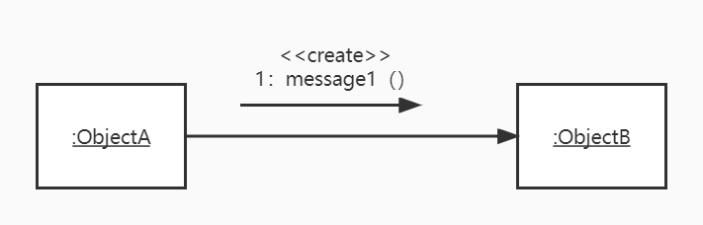
通信图基本内容
利用消息可以完成很多任务，可以顺序执行，添加条件限制发送，创建带有消息的对象实例和执行迭代
1、序列化
序列化消息只需要在消息前添加序列号，消息会按照要执行的顺序排序
2、控制点条件
用来根据消息表达式的计算结果来限制消息的发送。控制点包含在消息中，在序列ID号和消息文本间
3、创建实例
一个消息会发送到新创建的对象实例。
对象使用“new”构造类型，消息使用“create”构造类型

Slide 79
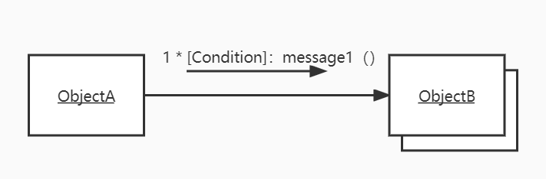
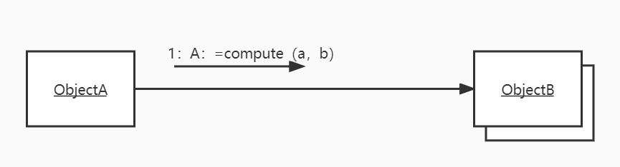
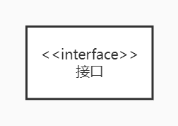
通信图基本内容
4、发送给多对象的消息
对象可能会向同个类的多个对象同时发送一个消息
多对象用多个叠一起的对象图标表示
多对象前的“*[ ]”的条件用来说明消息发送给多个对象
5、返回结果
消息可能是要求某个对象进行计算并返回结果的值
表示方式
返回值名字在最左，后跟赋值号“:=”
然后是操作名和操作参数
赋值号右边部分被称为消息型构（Message Signature）
6、构造型
可以在现有的UML元素的基础上创建新元素
表示方式:<<Keyword>>
构造型的概念在使用UML建模工具时很有用，建模工具的一个重要特点是具备“字典”功能，跟踪模型中创建的所有元素，包括类、用例、构件等。
构造型允许创建一些新的东西并把它们存储到字典中

Slide 80
通信图建模技术及应用
对系统动态行为建模，当按组织对控制流建模时，一般使用通信图，与顺序图一样，一个单独的通信图只能显示一个控制流
使用通信图建模时可以遵循的策略
1、确定交互过程的上下文。
2、确定参与交互过程的活动者与对象。
3、如果需要，为每个对象设置初始特性。
4、确定活动者、对象间的链接。一般先确定关联的链接（最主要，代表了结构的链接），然后需要确定其他链接，用合适路径构造型修饰（表达了对象间是如何互相联系的）
5、从引发该交互过程的初始消息开始。将每个消息附到相应链接上,可以用带小数点的编号来表达嵌套
6、细化消息内容。有需要时可以用时间或空间的约束来修饰每个消息

Slide 81
通信图与顺序图的比较
相同点
1、从面向对象的角度来看，系统的功能是由一组对象通过相互发送消息来完成，顺序图和通信图都是通过描述这样的对象和消息来描述系统动态行为
2、作为交互图都表示出对象间的交互作用，都直观地规定发送对象和接收对象的责任，支持所有消息类型，在耦合性上两者都可作为衡量的工具
3、语义等价。两者间可以相互转换
不同点
1、侧重点不同
顺序图强调消息的时间顺序的交互图，图形是一张表，通信图时强调发送和接收消息的对象间的组织结构的交互图，图形是定点和弧的结合
2、顺序图可以反映对象的创建、激活、销毁等生命周期
3、通信图可以反映动作路径，消息必须有顺序号
实际应用中，顺序图常用于表示方案，可以清楚表示交互作用中的时间顺序，通信图常用于过程的详细设计，可以清楚表示对象间的关系

Slide 82
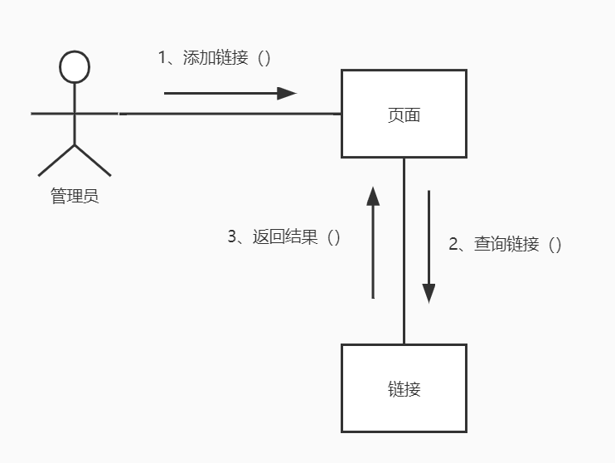
通信图

Slide 83
Question4
下列关于通信图的描述，错误的是（）
A、通信图作为一种交互图，强调的是参加交互的对象的时间顺序
B、通信图和顺序图在语义上是等价的
C、通信图中的消息有顺序编号
A。
通信图作为一种交互图，强调参加交互的对象的时间顺序的是顺序图.

Slide 84
六、部署图

Slide 85
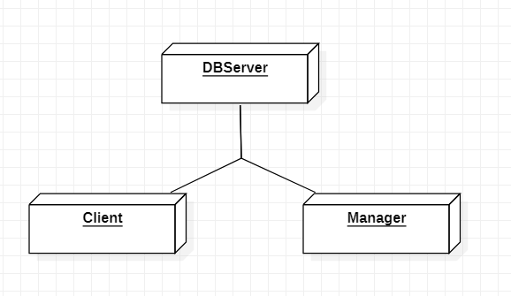
部署图概述
部署图（Deployment Diagram）用于静态建模，是表示运行时过程节点（Node）结构、组件实例及其对象结构的图。UML部署图显示了基于计算机系统的物理体系结构。它可以描述计算机，展示他们它们之间的连接，以及驻留在每台机器中的软件。每台计算机用一个立方体来表示，立方体之间的连线表示这些计算机之间的通信关系。
部署图可以显示计算结点的拓扑结构、通信路径、节点上运行的软件、软件包含的逻辑单元（对象、类等）。部署图是描述任何基于计算机的应用系统（特别是基于Internet和Web的分布式计算机系统）的物理配置的有力工具。
部署图样例

Slide 86
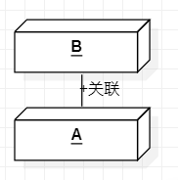


部署图基本元素
构成部署图的元素主要是结点（Node）、组件（Component）和关系（Relationship）。
结点
组件
关系

Slide 87
部署图基本元素——结点
结点是存在于运行时并代表一项计算资源的物理元素，一般至少拥有一些内存，而且通常具有处理能力。它一般用于对执行处理或计算的资源建模，通常具有如下两方面内容：能力（如基本内容、计算能力和二级存储器）和位置（在所有必需的地方均可得到）。
结点被划分为两种类型：处理器（Processor）和设备（Device）。
处理器：
是能够执行软件组件、具有计算能力的结点。
设备：
是不能执行软件组件的外围硬件，没有计算能力的结点，通常是通过其接口为外界提供某种服务，例如，打印机、扫描仪等都是设备。

Slide 88
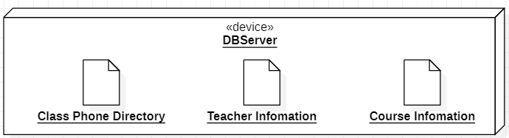
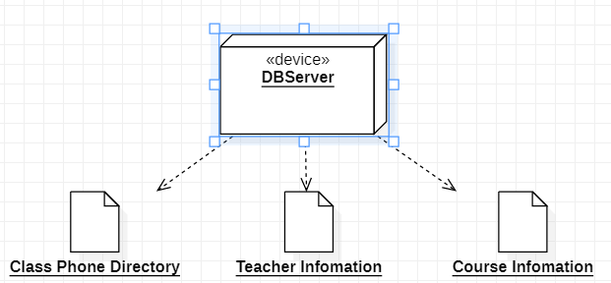
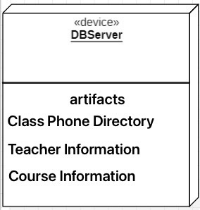
部署图基本元素——结点
下面展示对于在一个结点上部署的工作的三种建模方式。

Slide 89
部署图基本元素——构件
部署图中还可以包含组件，组件是系统中遵从一组接口且提供失陷的一个物理部件，通常指开发和运行时类的物理实现。
结点和组件的关系可以归纳为以下两点：
（1）组件是参与系统执行的事物，而结点是执行组件的事物。简单地说就是组件是被结点执行的事物，如假设结点是一台服务器，则组件就是其上运行的软件。
（2）组件表示逻辑元素的物理模块，而结点表示组件的物理部署。这表明一个组件是逻辑单元（如类）的物理实现，而一个结点则是组件被部署的地点。一个类可以被一个或多个组件实现，而一个组件也可以部署在一个或多个结点上。

Slide 90
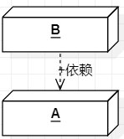
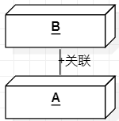
部署图基本元素——关系
部署图中也可以包括依赖、泛化、关联及实现关系。
部署图中的依赖关系是用虚线箭头表示，它通常用在部署图的组件和组件之间，组件依赖外部提供的服务（由组件到接口）。
实现关系是结点内组件向外提供服务，其表示符号是一条实线。关联关系是体现结点间通信关联，其表示符号也是一条实线。
依赖关系
实现和关联关系

Slide 91
Question5
构成部署图的元素有哪些？
结点（Node）
组件（Component）
关系（Relationship）

Slide 92
部署图的系统建模及应用
部署图用于对系统的静态部署视图建模。这种视图主要用来解决构成物理系统的各组成部分的分布、提交和安装。有些开发的系统不需要部署图，比如开发的软件是将运行在一台机器上而且只和该机器上已由宿主操作系统管理的标准设备（如键盘）相互作用，就不必要设计部署图。如果软件交互设备是物理地分布在多个处理器上的，则使用部署图有助于思考系统中软件到硬件的映射。
对系统静态部署视图建模时，通常将以下列三种方式之一使用部署图。
1. 对嵌入式系统建模
2. 对客户/服务器系统建模
3. 对全分布式系统建模

Slide 93
部署图的系统建模及应用
1. 对嵌入式系统建模
嵌入式系统是软件密集的硬件集合，其硬件与物理世界相互作用。
嵌入式系统包括控制设备（如马达、传动装置和显示器）的软件，又包括由外部的刺激（如传感器输入、运动和温度变化）所控制的软件。可以用部署图对组成一个嵌入式系统的设备和处理器建模。
嵌入式系统的部署图建模的策略为：
1. 识别对于系统而言唯一的设备和结点；
2. 重点在于对处理器和设备之间的关系建模；
3. 可以考虑对处理器和设备采用更直观的图标。

Slide 94
部署图的系统建模及应用
2. 对客户/服务器系统建模
客户/服务器（C/S）系统是一种常用的体系结构，它注重于将在客户机上的系统的用户界面和在服务器的系统永久数据清晰地分开。
它要求对客户/服务器间的网络连接及系统中地软件组件在结点上的物理分布做出决策。可以用部署图对这种客户/服务器系统的拓扑结构建模。当开发的软件要运行在多台计算机上时，就必须决定如何将软件组件以合理的方式部署在各个结点。
其中，客户/服务器结构就是一种典型的分布式系统模型，它包含三层B/S结构、两层C/S结构。

Slide 95
部署图的系统建模及应用
3. 对全分布式系统建模
广泛意义上的分布式系统通常是由多级服务器构成。
这种系统中一般存在着多种版本的软件组件，其中一些版本的软件组件甚至可以在结点间迁移。构造这样的系统，需要对系统拓扑结构的不断变化做出决策。
可以用部署图可视化系统的当前拓扑结构及组建的分布情况，并推断拓扑结构变化的影响。

Slide 96
部署图的系统建模及应用
绘制系统部署图的参照步骤如下：
（1）对系统中的结点建模；
（2）对结点间的关系建模；
（3）对结点中的组件建模，这些组件来自构件图；
（4）对组件间的关系建模；
（5）对建模的结果进行精化和细化。

Slide 97
七、参考文献

Slide 98
参考文献
[1]UML2 基础、建模与设计教程,杨弘平等编著,北京:清华大学出版社,2015 p51-151

Slide 99
八、小组绩效

Slide 100
小组绩效
职位 | 姓名 | 该阶段完成任务 | 自评 | 张丁元 | 童奕伟 | 郑森瑞 | 王泰吉 | 张淇 | 最终评分
项目经理 | 张丁元 | 完成顺序图、通信图 完成度 100 | 96 | —— | 94 | 95 | 93 | 94 | 96.8
组员 | 童奕伟 | 完成部署图 完成度 100 | 95 | 96 | —— | 95 | 93 | 93 | 96.1
组员 | 郑森瑞 | 完成状态图 完成度 100 | 95 | 94 | 92 | —— | 93 | 94 | 96.3
组员 | 王泰吉 | 完成类图 完成度 100 | 94 | 95 | 95 | 96 | —— | 95 | 96.9
组员 | 张淇 | 完成用例图 完成度 100 | 93 | 95 | 93 | 94 | 94 | —— | 96.2
计算方式=自评*0.2+(互评*0.4)+完成度*0.4

Slide 101
THANKS

